Slide 1
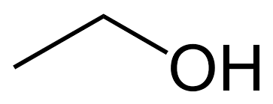
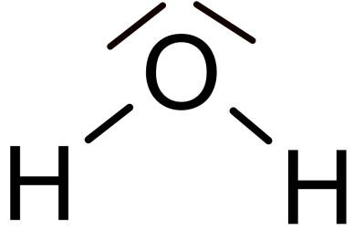
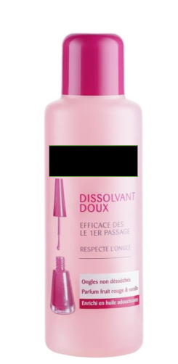
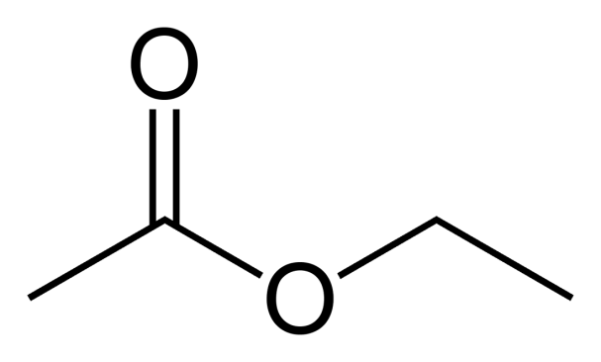
éthanol
eau
éthanoate d’éthyle

Slide 2
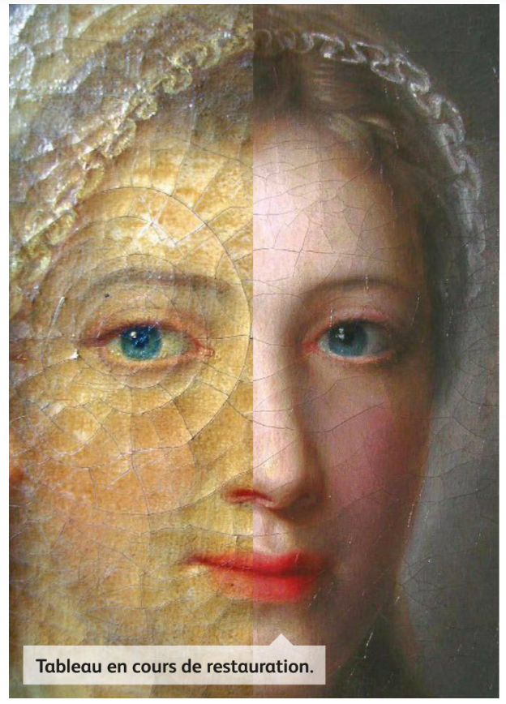
Source : Sirius 1ère S.

Slide 3
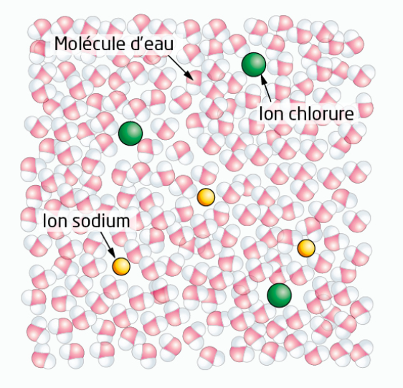

Slide 4
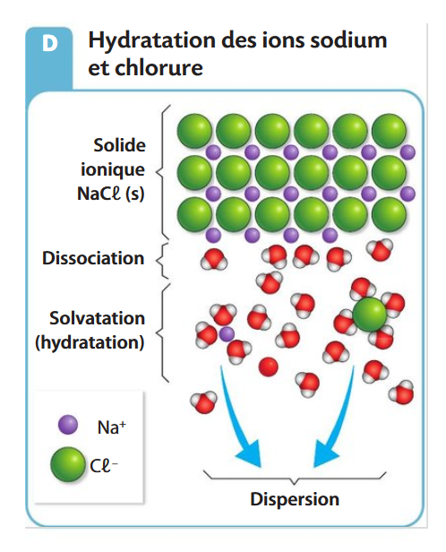
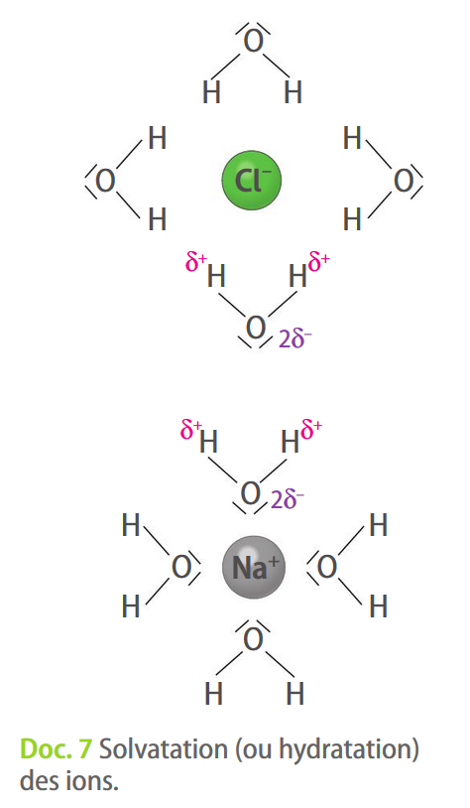
Source : 1ère S Hachette (gauche) Hatier (droite)

Slide 5
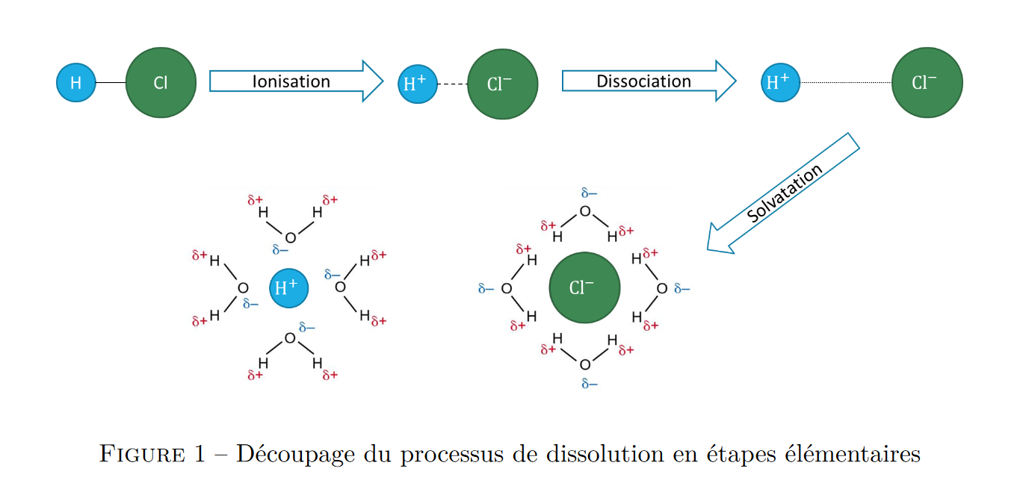

Slide 6
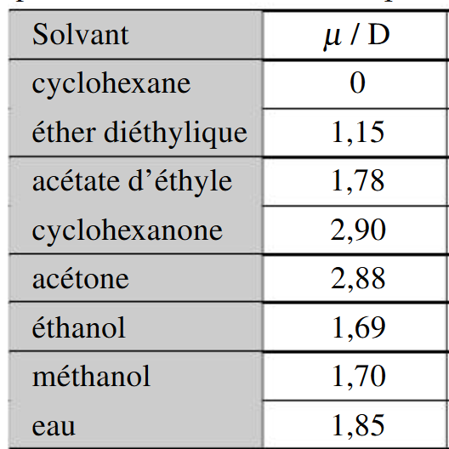
p (Debye)
Source : MPSI Fosset

Slide 7
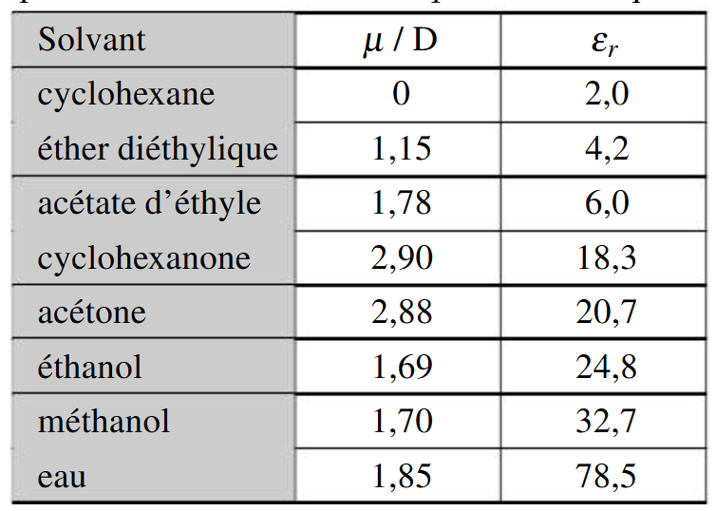
p
Source : MPSI Fosset

Slide 8
p
Non
dispersant
Dispersant
Source : MPSI Fosset

Slide 9
p
Source : MPSI Fosset

Slide 10
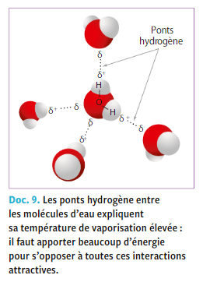

Slide 11
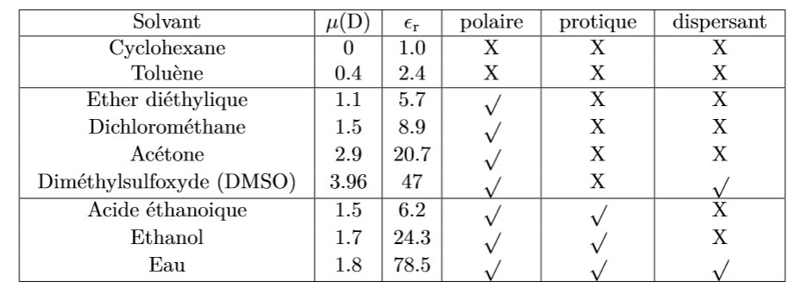

Slide 12
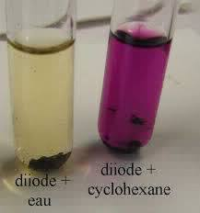
solubilité du diiode dans le cyclohexane :
28g/L
solubilité du diiode dans l’eau :
0,34g/L.
Source : Thomas Aubin

Slide 13
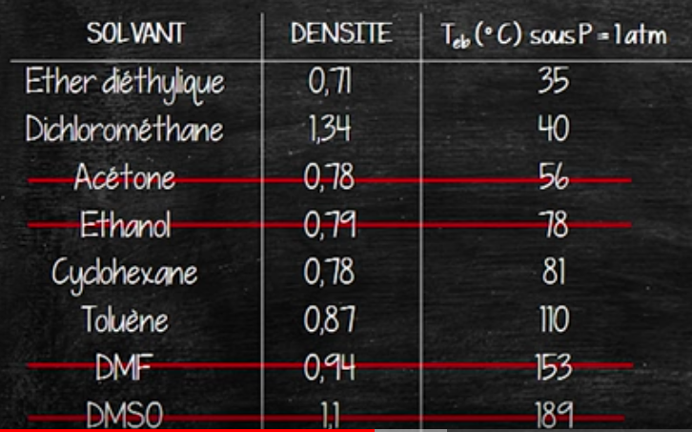
Miscibles à l’eau
Toxique
Source : web-sciences.com et Blablareau au labo youtube

Slide 14
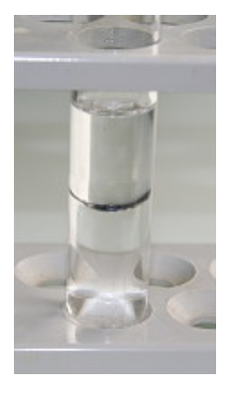
Eau et cyclohexane non miscibles
Source : web-sciences.com

Slide 15
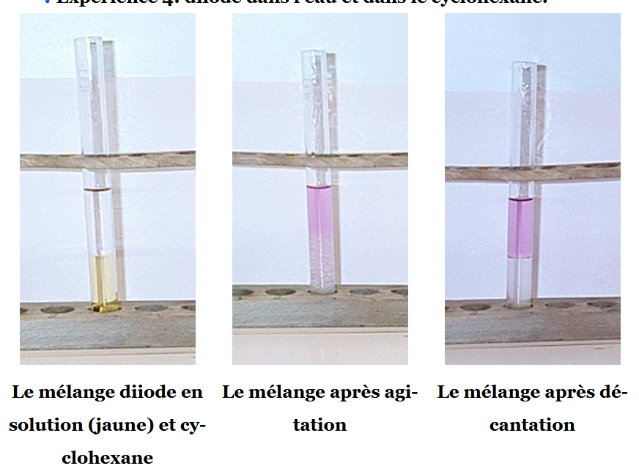
Source : tp-sciences.over-blog.com

Slide 16
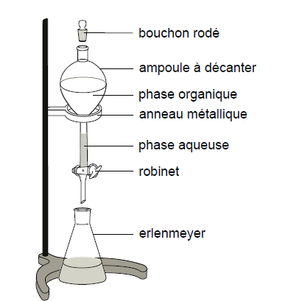
Extraction liquide-liquide
Source : Dunod Techniques expérimentales

Slide 17
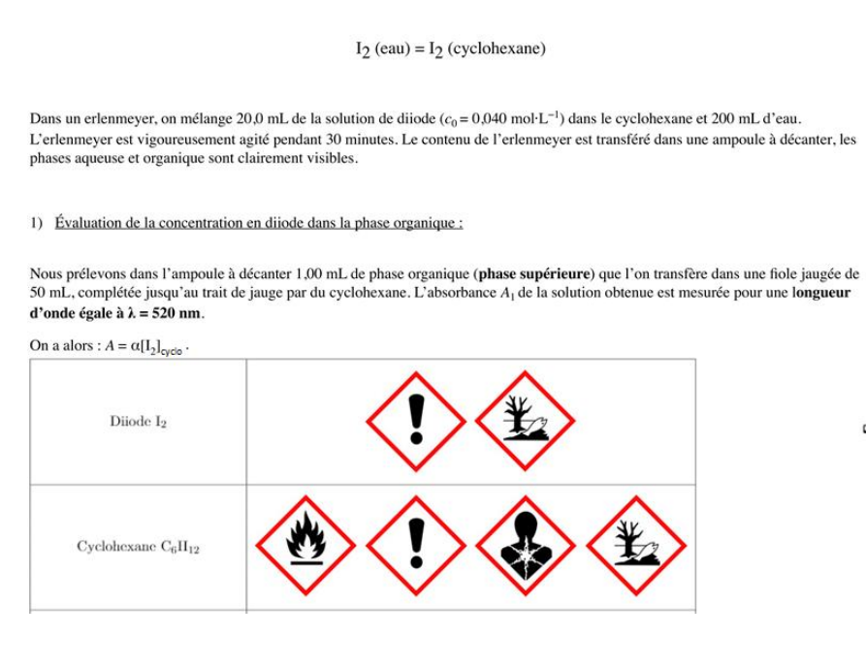

Slide 18
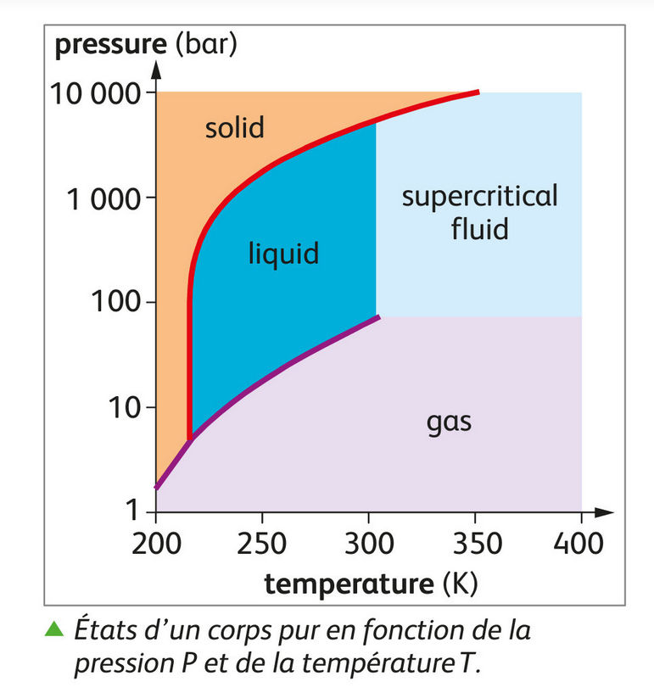
Source : Sirius TS

Slide 19
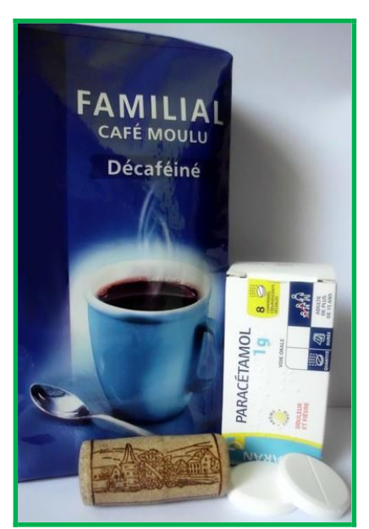
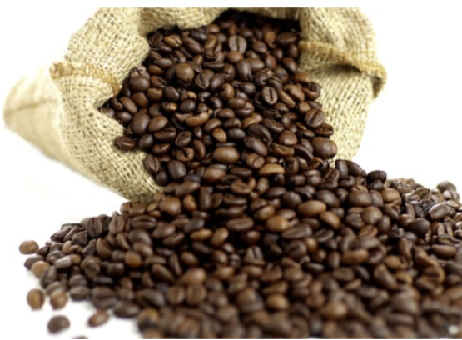
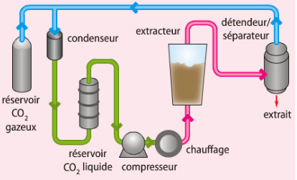
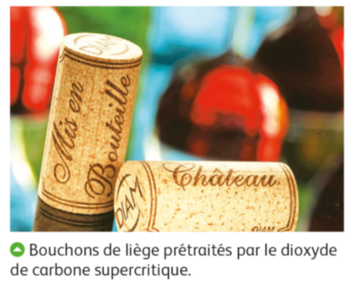
Vidéo :
https://www.youtube.com/watch?v=oJa8dzE0LqE
Source : Bordas TS et site ac-orleans-tours

Slide 21
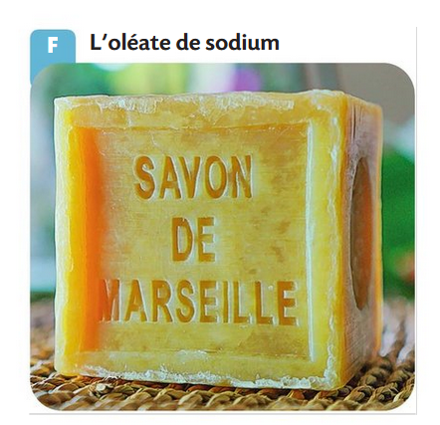
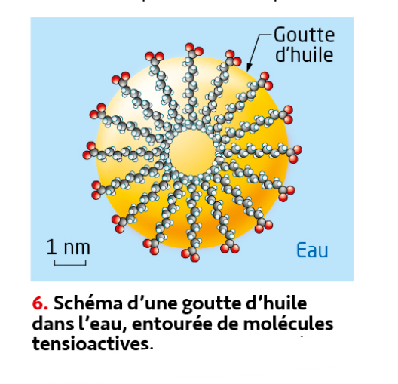
apolaire
Eau polaire
Source : 1ère S Sirius et Hachette

Slide 22
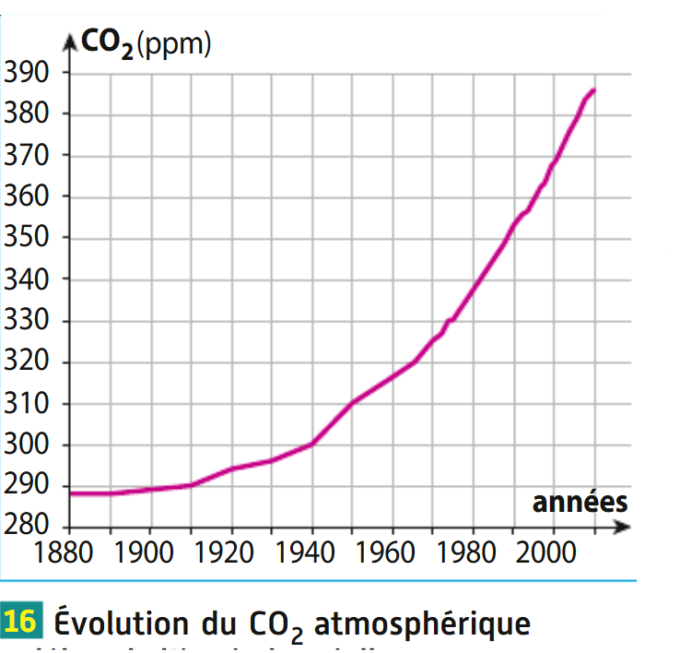

Slide 23
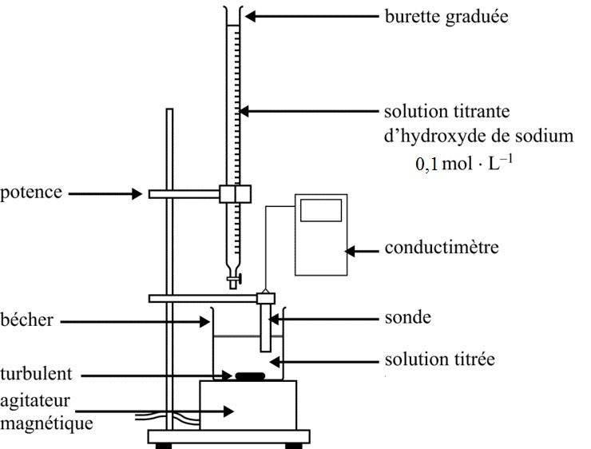
Schéma du montage expérimental
1mL tBuCl
+
Mélange eau + acétone

